Slide 1
Министерство науки и образования РФ государственное бюджетное учреждение высшего профессионального образования «Национальный исследовательский Томский политехнический университет»
Кафедра ГЭГХ
Теория вероятностей
Выполнил: студент гр. 2г21
Зайцева Ю.П.
Проверил: доцент Тарбокова Т.В.

Slide 2

Теория вероятностей — раздел математики, изучающий закономерности случайных явлений: случайные события, случайные величины, их свойства и операции над ними

Slide 3
Возникновение
Возникновение теории вероятностей как науки относят к средним векам и первым попыткам математического анализа азартных игр (орлянка, кости, рулетка). Первоначально её основные понятия не имели строго математического вида, к ним можно было относиться как к некоторым эмпирическим фактам, как к свойствам реальных событий, и они формулировались в наглядных представлениях.

Slide 4
Возникновение
Самые ранние работы учёных в области теории вероятностей относятся к 17 веку. Исследуя прогнозирование выигрыша в азартных играх, Блез Паскаль и Пьер Ферма открыли первые вероятностные закономерности, возникающие при бросании костей. Так же этим вопросом занимался Христиан Гюйгенс. Его работа, в которой вводятся основные понятия теории вероятностей, а также используются теоремы сложения и умножения вероятностей, вышла в печатном виде на двадцать лет раньше (1657 год) издания писем Паскаля и Ферма (1679 год).

Slide 5
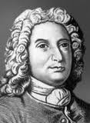
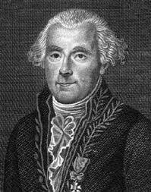
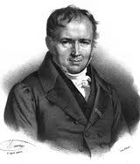
Возникновение
Важный вклад в теорию вероятностей внёс Якоб Бернулли: он дал доказательство закона больших чисел в простейшем случае независимых испытаний. В первой половине 19 века теория вероятностей начинает применяться к анализу ошибок наблюдений; Лаплас и Пуассон доказали первые предельные теоремы.

Slide 6
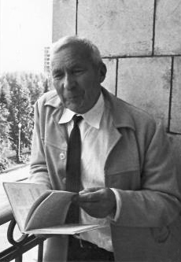
Возникновение
Во второй половине 19 века основной вклад внесли русские учёные П. Л. Чебышев, А. А. Марков и А. М. Ляпунов. В это время были доказаны закон больших чисел, центральная предельная теорема, а также разработана теория цепей Маркова. Современный вид теория вероятностей получила благодаря аксиоматизации, предложенной Андреем Николаевичем Колмогоровым. В результате теория вероятностей приобрела строгий математический вид и окончательно стала восприниматься как один из разделов математики.

Slide 7
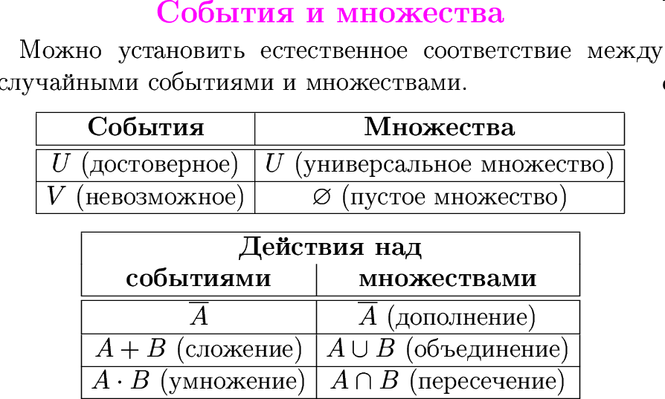

Slide 8

Событием называется всякий факт, который может произойти или не произойти в результате опыта.

Slide 9
События называются несовместными, если появление одного из них исключает появление других.
Классическим примером несовместных событий является результат подбрасывания монеты – выпадение лицевой стороны монеты исключает выпадение обратной стороны.

Slide 10
Достоверным событием называется событие, которое наверняка произойдет в результате опыта. Событие называется невозможным, если оно никогда не произойдет в результате опыта.
События называются равновозможными, если нет оснований считать, что одно из них появится в результате опыта с большей вероятностью

Slide 11
Случайная величина — это величина, которая принимает в результате опыта одно из множества значений, причём появление того или иного значения этой величины до её измерения нельзя точно предсказать
Функция распределния — функция, характеризующая распределение случайной величины или случайного вектора. При соблюдении известных условий (см. ниже) полностью определяет случайную величину.
Условная вероятность — вероятность одного события при условии, что другое событие уже произошло.

Slide 12
Таким образом, вероятностью события А называется математическая оценка возможности появления этого события в результате опыта. Вероятность события А равна отношению числа, благоприятствующих событию А исходов опыта к общему числу попарно несовместных исходов опыта, образующих полную группу событий
Исход опыта является благоприятствующим событию А, если появление в результате опыта этого исхода влечет за собой появление события А.

Slide 13
Спасибо за внимание!

